Slide 1
Coordinador
Dr. Rogelio Pendino
Secretaria
Dra. Rita
Zurbriggen
Disertante
Dra. Beatriz
Amigot
Secretaría de Salud Pública Municipalidad de Rosario
Simposio Regional
Nº 2
Lunes 5
Octubre 2009
Región Litoral
Rosario libre de tabaco.
Aceptación de la población.

Slide 2
Objetivo General del Plan
Impulsar políticas públicas para la prevención del Tabaquismo, para el respeto a los derechos del no fumador y la asistencia y rehabilitación del fumador en el Municipio de Rosario
Notes:
2
2.- El Plan MPT implementado en junio del 2004, para cuya planificación operativa se tuvieron en cuenta experiencias que mostraban la puesta en marcha de ambientes libres de humo de tabaco.
El antecedente más importante fue el plan desarrollado en California, EEUU, estado precursor de ese país en declararse Estado Libre de H T. Otra experiencia fue la de Montevideo, Uruguay, más cercana a nosotros. Ambas experiencias fueron revisadas y analizadas en sus aspectos integrales. También se tuvo en cuanta la bibliografía de OPS, del Ministerio de Salud de la Nación y de la capacitación técnica recibida en Jornadas de Municipios saludables.
A partir de lo expuesto e impulsado por el compromiso político del Intendente de la Ciudad, comenzó a desarrollarse el Plan Municipal de Prevención del tabaquismo. Cuyo obj. gral es……….
Para el abordaje del plan se lleva a cabo una articulación intersectorial de diversas áreas municipales y bajo la coordinación de SSP se trabaja en conjunto con la Secretaría de Gobierno, y Secretaría de Medio Ambiente y Servicios públicos.

Slide 3
Actividades de Control del Tabaquismo: Integración de las tres áreas de acción
Prevención
Prevención del inicio del hábito de fumar en quienes se encuentran en una situación más vulnerable como son los niños y los adolescentes.
Protección de los derechos del no fumador.
Cesación, asistencia y rehabilitación de los fumadores.
Protección
Cesación
Notes:
3

Slide 4
Ejes
Actividades
Prevención
Prevención con adolescentes y jóvenes en escuelas conjuntamente con la Sociedad de Cardiología de Rosario
150 Farmacias promotoras de salud: convenio con Colegio de Farmacéuticos
Campaña de difusión
con deportistas
Talleres de promoción
Charlas
Notes:
4
4.- Eje de prevención:
- Se realizó una convocatoria y en este marco más de 200 farmacéuticos fueron capacitados en la temática de prevención del tabaquismo: 150 farmacias privadas fueron acreditadas como centros de promoción de salud y difusoras del plan.
- Se firmó un convenio con la Sociedad de Cardiología para trabajar en 20 escuelas en prevención.
- Talleres barriales, Ciclos de conferencias a la Comunidad en Colegios profesionales, y otras organizaciones, etc.
- Reuniones de sensibilización y Capacitación a personal de salud, como también a trabajadores de Dirección Gral de inspección y de Transporte y a la GUM.

Slide 5
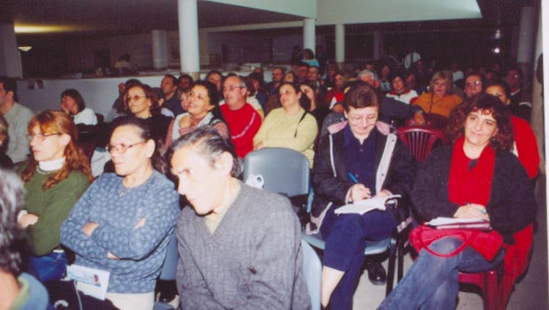
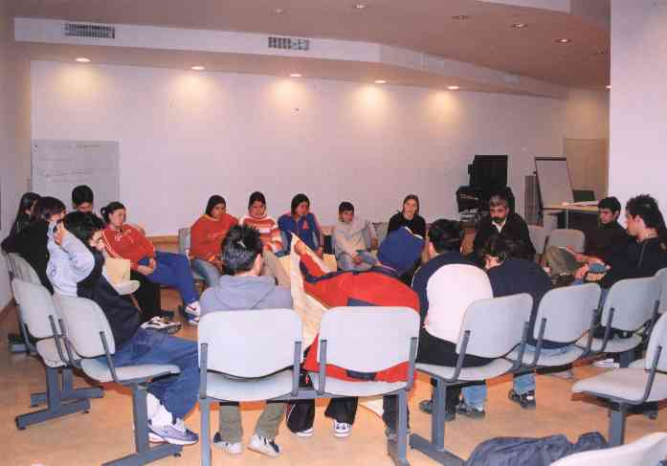
Ejes
Actividades
Cesación
Cursos para dejar de fumar
Se han realizado desde el 2004, 36 cursos de cesación con aproximadamente 5000 participantes. Los resultados obtenidos son satisfactorios: alrededor del 46% de los participantes han sostenido el abandono del tabaco al año, esta actividad ha sido evaluada por encuestas telefónicas trimestrales, hasta el año de finalizado cada curso.
Notes:
5

Slide 6
Ejes
Actividades
Protección
Encuestas de opinión a trabajadores municipales (1734)
La estrategia de lograr “Ambientes libres de HT, se inició en las oficinas municipales con una encuesta de opinión a modo de sensibilización y diagnóstico a los trabajadores municipales. El 55% de los encuestados fueron personas de entre 25 a 44 años y le sigue el 35% entre 45 á 64 años; del total el 55% era de sexo femenino. El 61% alguna vez fumó y el 50% de ellos lo siguen haciendo. Ante la pregunta:
Ud. considera correcto que se pueda fumar, en?
Espacios de trabajo
Bares
Transporte público
Notes:
6

Slide 7
Actividades
Protección
Señalización de edificios públicos
No permitir la venta o publicidad de tabaco dentro de edificios municipales.
Legislación y fiscalización: el cumplimiento y fiscalización de las normativas, requieren el mayor esfuerzo, para ello el municipio ha establecido una política progresiva de implementación en una Campaña de Educación.
Notes:
7
El trabajo desarrollado en torno a la consolidación de ALHT es el pilar fundamental del eje de protección. Para ello se conformó una Alianza estrategia de diferentes sectores de la ciudad. Asociaciones científicas, colegios profesionales, ONGs. Instituciones de la ciudad vinculadas con la temática a fin de coordinar acciones de educación y prevención en la comunidad.

Slide 8
Legislación vigente
Protección
Ordenanza 3946/85
Prohibición de fumar en transporte urbano de pasajeros
Ordenanza 5476/92
Prohibición de fumar en oficinas y dependencias de la
Municipalidad de Rosario y del Concejo Municipal
Ordenanza 5861/94
Prohibición de fumar en taxis
Ley 12432/05 y Decreto reglamentario 2759/05
Prohibición de fumar en espacios cerrados de uso público
Ordenanza 8021/06
Prohibición de fumar en espacios cerrados de uso
público, publicidad de tabaco y venta a menores.
Notes:
el mayor esfuerzo en el eje de protección es el cumplimiento y fiscalización de las normativas vigentes. Por ello el municipio ha establecido una política progresiva de implementación en una Campaña de Educación.
8

Slide 9
Ambientes 100% Libres de
Humo de Tabaco
Protección
Objetivo: Consolidar las políticas de ambientes 100% libres de humo de tabaco en Rosario, reforzando la colaboración entre el gobierno municipal y la sociedad civil
Pilar fundamental del eje de protección. Para ello se conformó una Alianza de diferentes sectores de la ciudad: asociaciones científicas, colegios profesionales, ONGs. Instituciones de la ciudad vinculadas con la temática para coordinar acciones de educación y prevención en la comunidad.

Slide 10
Implementación de Empresas e Instituciones “Libres de Humo de Tabaco”
Conformación de un Comité Interno representativo de todos los actores de la organización para sostener las actividades.
Presentación del Plan “Empresa Libre de Humo de Tabaco” a todo el personal de la Empresa – Institución.
Organización de talleres de sensibilización al personal con el apoyo de la Secretaría de Salud Pública.
Diseño e implementación de la estrategia de señalización y comunicación en relación al tabaquismo.
Implementación de cursos de cesación para fumadores en la Empresa con el apoyo de la Secretaría de Salud Pública.
Acreditación municipal como “ELHT”.
Monitoreo de las acciones implementadas.
Notes:
10

Slide 11
Alto consenso de los trabajadores
Siempre
13.0%
Nunca
48.5%
A veces
38.5%
Hábito de fumar en el trabajo
Al igual que durante la implementación del plan, en el trabajo en las empresas e instituciones, se realizó una encuesta a los trabajadores a modo de diagnóstico y sensibilización. Quienes, además elaboraron propuestas
Notes:
11
13.- encuestas a los trabajadores

Slide 12
Estrategias propuestas por los trabajadores
para lograr “ELHT”
30% reforzamiento de cartelería, información y capacitación.
35% habilitación de espacios para fumadores.
27% medidas disciplinarias.
8.9%
30.7%
30.1%
30.2%
Medidas disciplinarias
Cartelería informativa
Espacios p/ fumadores
Ninguna
Notes:
12
15. encuestas a los trabajadores

Slide 13
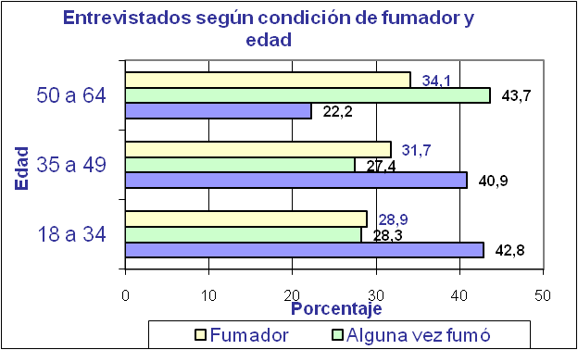
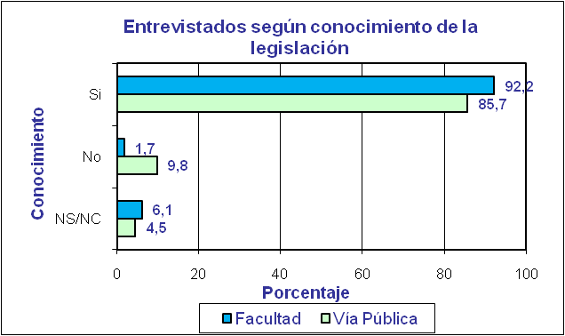
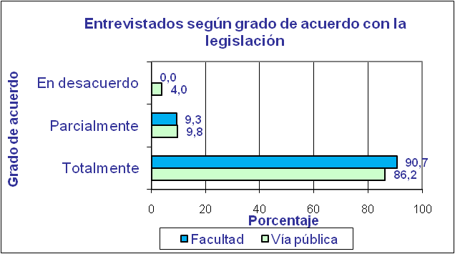
Encuestas a la población general y a estudiantes universitarios
Luego de la importante campaña, de difusión se realizó una encuesta en sitios estratégicos de la ciudad para indagar el grado de conocimiento sobre la legislación vigente y la aceptación de la población.

Slide 14
Conclusión
El nivel de aceptación alcanzado hasta el presente, nuestra el compromiso de la ciudadanía con la calidad de vida y el rol protagónico en el derecho a la salud de las personas.
Desafío
Incentivar a los profesionales de la salud de todas las regiones a concientizar a la población sobre los beneficios de lograr:
“Ambientes 100% Libres de Humo de Tabaco”.

Slide 15
Sitios de contacto dejardefumar@rosario.gov.ar www.rosario.gov.ar www.promociondesalud.gov.ar 0800-444-0909

